Slide 1
Odchýlka
dvocH Priamok
v rovine
Máj 2020
ZuzanA Bartošová

Slide 2
Čo by ste už mali vedieť z Analytickej geometrie?
Vyjadriť priamku v rovine
parametricky,
všeobecnou rovnicou,
rovnicou v smernicovom tvare.
Určiť vzájomnú polohu a prienik dvoch priamok v rovine.
Skôr, ako prejdete na ďalšiu snímku, pozrite si
v zošite (dúfam, že to tam nájdete) učivo o vektoroch:
veľkosť vektora a skalárny súčin, uhol a kolmosť dvoch vektorov.

Slide 3




S pojmom odchýlka dvoch priamok sme sa už tento šk. rok stretli
pri riešení úloh zo Stereometrie. Spomínate si?
Odchýlkou (napr. ϕ ) dvoch priamok nazývame veľkosť nulového,
ostrého alebo pravého uhla, ktorého ramená ležia na daných priamkach.
$$φ∈\left\langle 0°;90°\right\rangle$$
Priamky $p, q$
rovnobežné
rôznobežné
$$φ=0°$$
$$φ∈\left(0°; \left.90°\right\rangle \right.$$

Slide 4
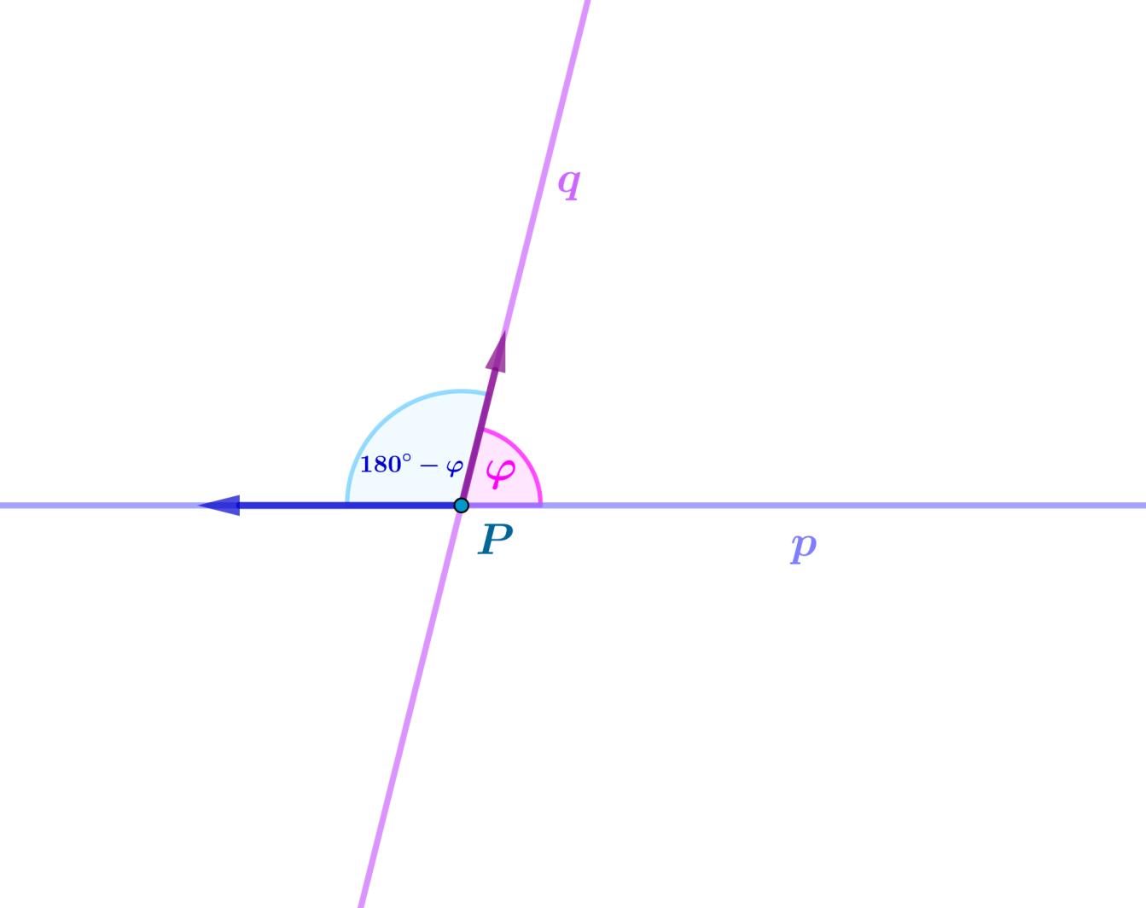
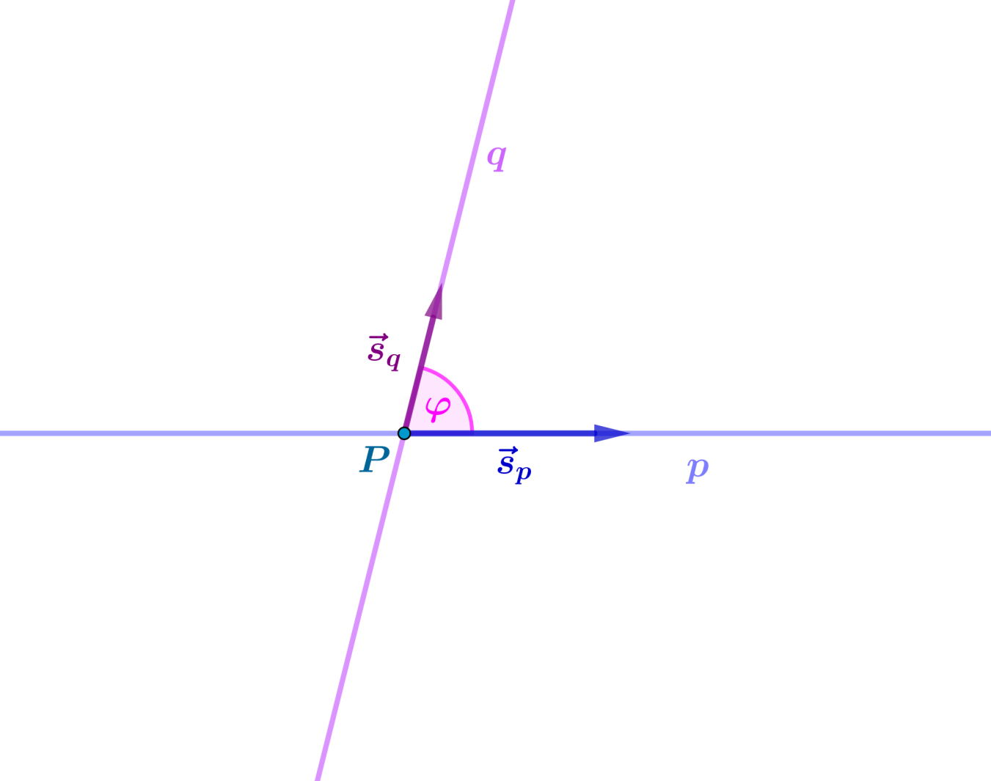


Odchýlku rôznobežných priamok určíme pomocou ich smerových vektorov.
Uhol dvoch vektorov už vieme vypočítať:
skalárny súčin vektorov
Vzorec pre výpočet odchýlky priamok p a q je:
$$\cos{φ=\frac{\left|{\vec{s}}_{p}∙{\vec{s}}_{q}\right|}{\left|{\vec{s}}_{p}\right|∙\left|{\vec{s}}_{q}\right|}}$$
$$\cos{φ=\frac{{\vec{s}}_{p}∙{\vec{s}}_{q}}{\left|{\vec{s}}_{p}\right|∙\left|{\vec{s}}_{q}\right|}}$$
Pomocou absolútnej hodnoty zabezpečíme, aby hodnota funkcie kosínus nebola záporná. (Trochu zjednodušené vysvetlenie, viac v škole, dúfam, že čoskoro…)
súčin veľkostí vektorov
Uhol vektorov však môže byť aj tupý (hodnota funkcie kosínus tohto uhla záporná), odchýlka priamok nie.
Čo s tým?

Slide 5
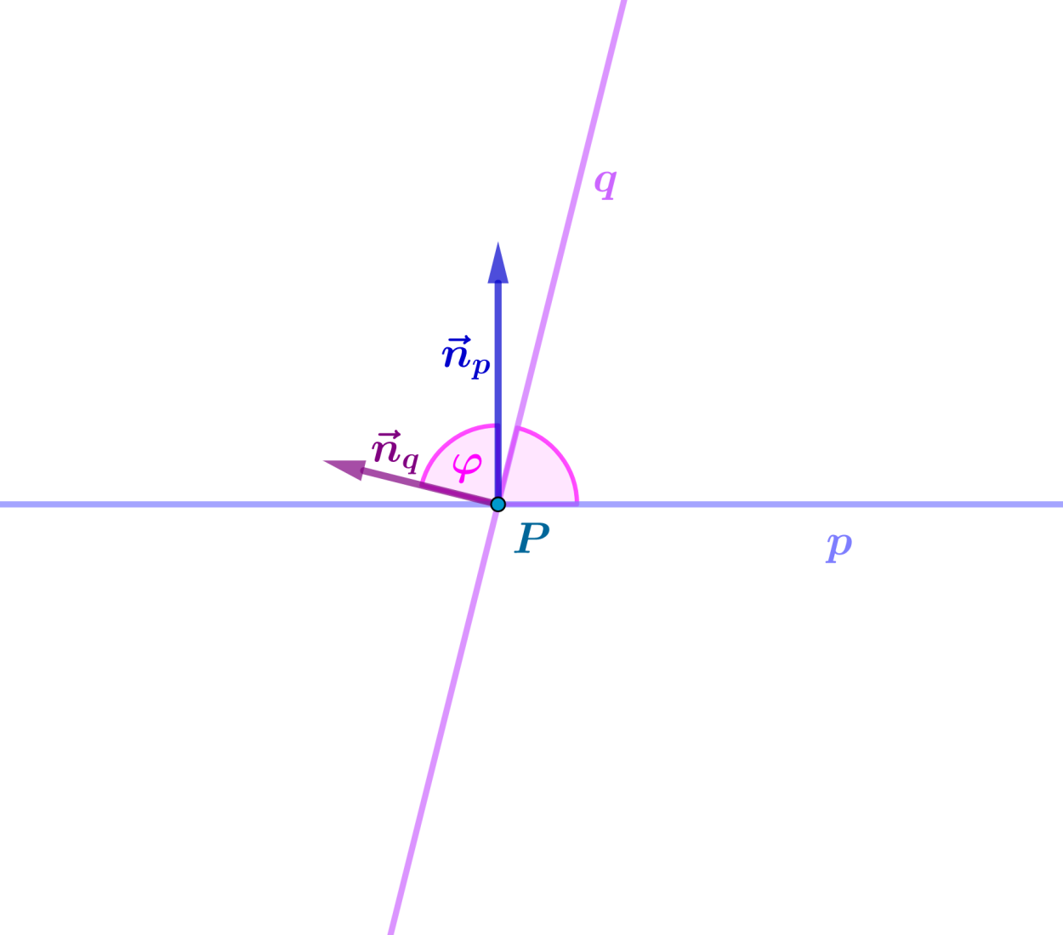
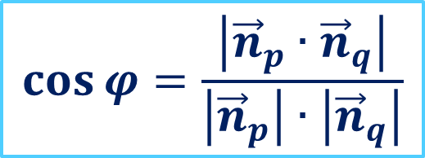
Porozmýšľajte, ako je to s normálovými vektormi daných priamok, v súvislosti s ich odchýlkou.
Na výpočet odchýlky priamok p a q môžeme použiť aj ich normálové vektory:
$$\cos{φ=\frac{\left|{\vec{n}}_{p}∙{\vec{n}}_{q}\right|}{\left|{\vec{n}}_{p}\right|∙\left|{\vec{n}}_{q}\right|}}$$

Slide 6
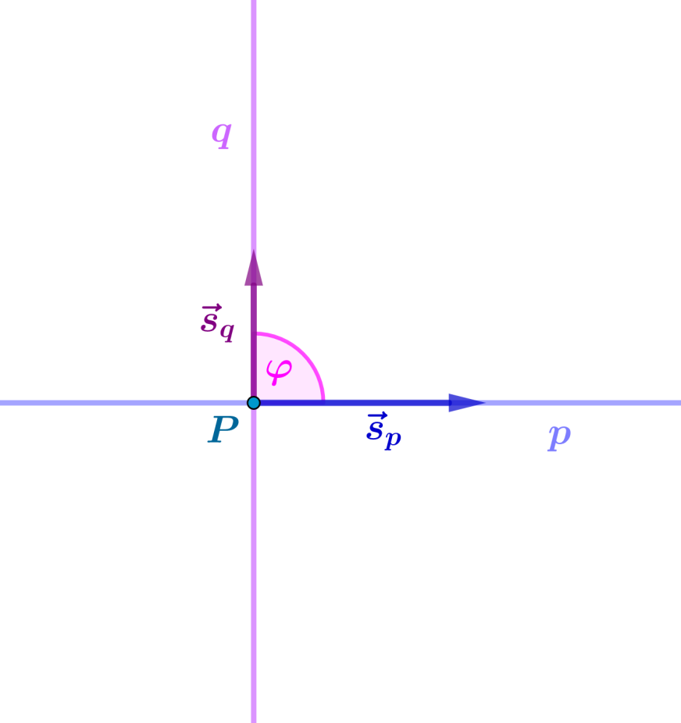

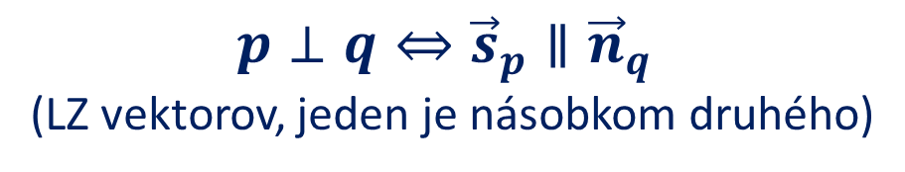


Kolmosť dvoch priamok
$$φ=90°$$
$$p⊥q⇔{\vec{s}}_{p}⊥{\vec{s}}_{q}⟺{\vec{s}}_{p}∙{\vec{s}}_{q}=0$$
Naznačte si do obrázka normálové vektory oboch priamok a porozmýšľajte,
ako to je s dvojicou
normálových vektorov
prípadne so smerovým vektorom jednej
a normálovým vektorom druhej priamky.
$$p⊥q⇔{\vec{n}}_{p}⊥{\vec{n}}_{q}⟺{\vec{n}}_{p}∙{\vec{n}}_{q}=0$$
$p⊥q⇔{\vec{s}}_{p}∥{\vec{n}}_{q}$
(LZ vektorov, jeden je násobkom druhého)

Slide 7

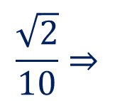


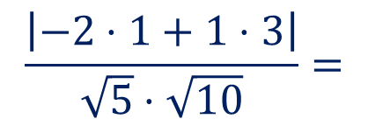


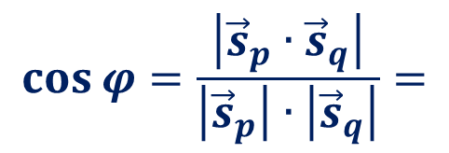





Príklad: Vypočítajte odchýlku priamok $p a q$, ak
$$p:x=1−2t, t∈R$$
$$q:x=2+r, r∈R$$
$$y=3+t$$
$$y=−1+3r$$
Určíme smerové vektory priamok:
${\vec{s}}_{p}=\left(−2;1\right)$
${\vec{s}}_{q}=\left(1;3\right)$
Vypočítame ich veľkosti:
$$\left|{\vec{s}}_{p}\right|=\sqrt{4+1}=\sqrt{5}$$
$$\left|{\vec{s}}_{q}\right|=\sqrt{1+9}=\sqrt{10}$$
Dosadíme do vzorca:
$$\cos{φ=\frac{\left|{\vec{s}}_{p}∙{\vec{s}}_{q}\right|}{\left|{\vec{s}}_{p}\right|∙\left|{\vec{s}}_{q}\right|}}=$$
$$\frac{\left|−2⋅1+1⋅3\right|}{\sqrt{5}⋅\sqrt{10}}=$$
$$\frac{\sqrt{2}}{10}⇒$$
$$φ=81,87°$$
Odchýlka daných priamok je 81,87°.
Na kalkulačke cos⁻¹ ☺

Slide 8
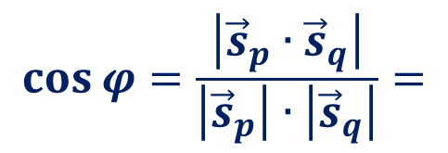








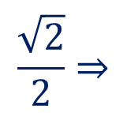
Príklad: Vypočítajte odchýlku priamok $a a b$, ak
$$a:5x+3y−7=0$$
$$b:4x−y+5=0$$
Pokúste sa vyriešiť sami, výsledky si skontrolujte:
${\vec{n}}_{a}=\left(5;3\right)$
${\vec{n}}_{b}=\left(4;−1\right)$
$$\left|{\vec{n}}_{a}\right|=\sqrt{34}$$
$$\left|{\vec{n}}_{b}\right|=\sqrt{17}$$
$$\cos{φ=\frac{\left|{\vec{s}}_{p}∙{\vec{s}}_{q}\right|}{\left|{\vec{s}}_{p}\right|∙\left|{\vec{s}}_{q}\right|}}=$$
$$\frac{\sqrt{2}}{2}⇒$$
$$φ=45°$$
Odchýlka daných priamok je 45°.

Slide 9
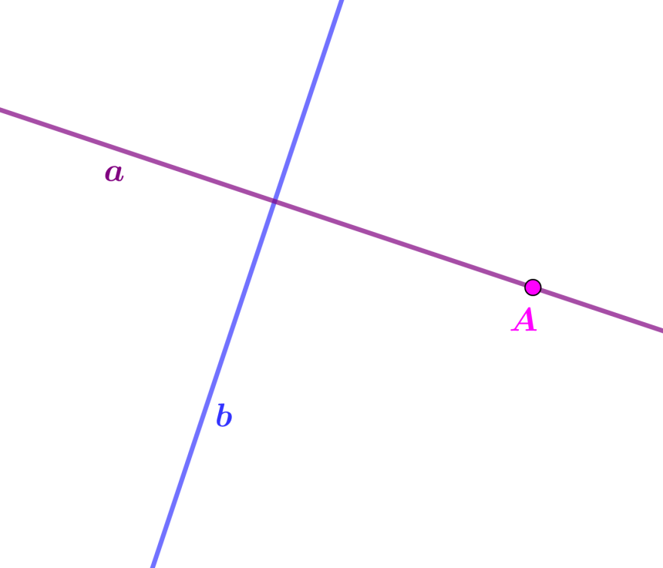





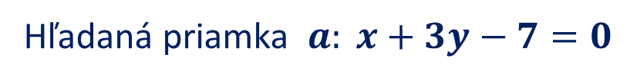
Príklad: Napíšte všeobecnú rovnicu priamky $a$, ktorá prechádza bodom A[4; 1] a je kolmá na priamku $b:3x−y+2=0.$
Príklad: Napíšte všeobecnú rovnicu priamky $a$, ktorá prechádza bodom A[4; 1] a je kolmá na priamku $b:3x−y+2=0.$
Využijeme to, že normálové vektory
priamok a a b sú na seba kolmé a že poznáme (?) „rýchlu cestu“ na nájdenie kolmého vektora.
${\vec{n}}_{b}=\left(3;−1\right)$
${\vec{n}}_{a}=\left(1;3\right)$
Nájsť všeobecnú rovnicu priamky, keď máme jej normálový vektor a bod, ktorý na nej leží
už vieme:
$a: x+3y+c=0$
Vyznačte v obrázku smerové, aj normálové vektory priamok, ukážeme si dva spôsoby riešenia tejto úlohy.
$A∈a: 4+3⋅1+c=0⇒c=−7$
Hľadaná priamka $a: x+3y−7=0$

Slide 10





Príklad: Napíšte všeobecnú rovnicu priamky $a$, ktorá prechádza bodom A[4; 1] a je kolmá na priamku $b:3x−y+2=0.$
2. Využijeme to, že normálový vektor
priamky b je smerovým vektorom
priamky a.
${\vec{n}}_{b}=\left(3;−1\right)$
${=\vec{s}}_{a}$
Keď máme smerový vektor priamky a bod, ktorý na nej leží, vieme priamku vyjadriť parametricky:
$$a: X=A+t⋅{\vec{s}}_{a} t∈R$$
$$a: x=4+3t$$
$$y=1−t$$
Odstránením parametra po sčítaní oboch rovníc a úprave, získame všeobecnú rovnicu priamky a. (Toto už tiež máme za sebou.)
Hľadaná priamka $a: x+3y−7=0$

Slide 11
Zrejme ste si všimli, že toto učivo nadväzuje na predchádzajúce
poznatky. Pokiaľ Vám nebolo niečo jasné, skúste sa pozrieť
do poznámok, ak to nepomôže, píšte.
Čo ste sa dnes mali naučiť:
vysvetliť obsah pojmu odchýlka dvoch priamok,
určiť odchýlku dvoch priamok v rovine,
nájsť rovnicu kolmice na danú priamku
DOMÁCA ÚLOHA:
Spoznámkovať prezentáciu do zošita
+
Učebnica 5, str. 67/ 1., 3.pr.

